Slide 1
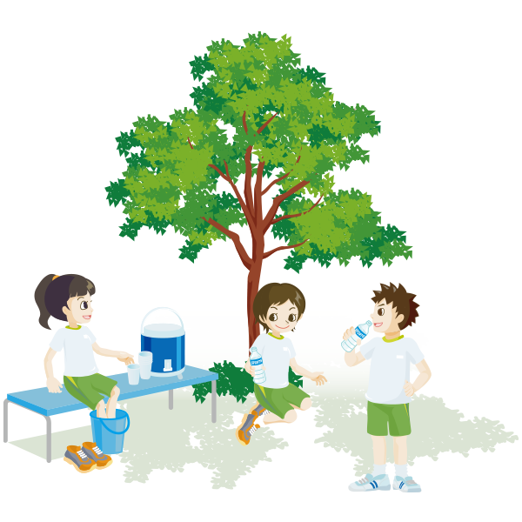
令和 年度 職員研修
熱中症の未然防止や
初期対応に関する研修
（ロング版）
日時：令和 年 月 日（ ）
□□時××分
場所：○○立△△学校（会議室）
Notes:
これから、熱中症の未然防止や初期対応に関する研修を行います。

Slide 2
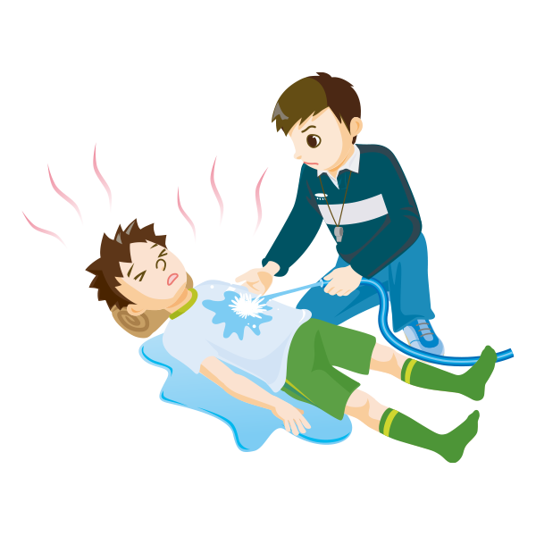
＜本日の研修の流れ（４０分）＞
＜目的＞
熱中症の未然防止や事故発生時における初期対応に関する知識や技能を身に付けるとともに、教職員の危機管理意識や資質の向上を図る。
１ 導入（３分）
○本研修の目的や流れについて理解する。
【一斉】
２ 展開（３２分）
○動画を視聴し、熱中症予防のために必要なことを理解する。
【一斉】
○事故事例を基に、熱中症の未然防止や事故発生時の対応について考える。
【個人】【グループ】
３ まとめ（５分）
○研修のまとめを行い、今後の対応について全体で共通理解を図る。
【一斉】
Notes:
今日の研修は、このような流れで実施します。

Slide 3
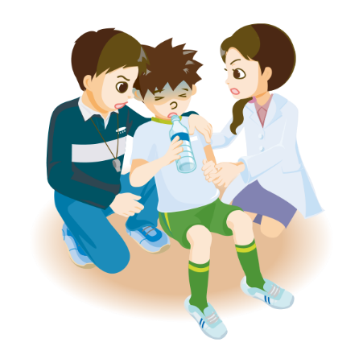
＜導入＞過去に発生した事例
学校として、どのような対応が必要だと思いますか。
体育の授業中、運動場で自分のペースで走る５分間走を行っている際、体調が悪くなり倒れた。
教員が駆け寄ると、起き上がりあぐらをかくように座って少し休んだ後、歩いて朝礼台近くまで行き、立ったまま朝礼台に顔を伏せて休んでいたが、５分ほど後に再び倒れているのを教員が発見した。
保健室に連れていき、救急車を要請した。救急隊員の指示を受けながら、教員が気道確保及び胸骨圧迫を行うとともに、ＡＥＤを装着したが解析結果は「ショック不要」であった。救急車で病院に搬送され治療を受けたが、同日死亡した。
学校等事故事例検索データベース（独立行政法人日本スポーツ振興センター）
Notes:
（各学校の実情に応じて、事例を検索して提示することも可能）
過去には、熱中症の事例でこのような事故が発生しています。
みなさんは、このような事故を防ぐために、学校としてどのような対応が必要だと思いますか。（少しの時間、個人で想像させ、本研修への意識を高めさせる。）
今後、このような事故が発生しないよう、今日の研修を通して、学校での安全管理体制について考えていきたいと思います。

Slide 4

＜展開＞
熱中症予防のために必要なことを確認しましょう。
画像をクリック
「熱中症を予防しようー知って防ごう熱中症ー」
（独立行政法人日本スポーツ振興センター）
Notes:
（画像をクリックし、動画を視聴させる）
それでは、熱中症予防のために必要なことを確認していきましょう。

Slide 5
＜展開＞
熱中症を未然に防ごう！～あなたは何ができますか？あなたならどう対応しますか？～
令和３年６月９日（水） 中学３年生（女子） 体育で外の授業：陸上競技（活動の途中、体育科教師に体調が悪いと自己申告した。） ※本人の特徴：身長１６０㎝ 体重４５㎏ やせがた 吹奏楽部 既往症なし
＜事前に必要な対応＞
12:00 12:15 12:17 12:19 12:25 12:30 12:40 12:50 13:00 15:00 | 教師から座って休むよう指示。 手のしびれ、体に力が入らなくなる。 自力で歩くことができず、担架で保健室へ運ぶ。 ベッドに横たわらせ、体を冷やす。 ※会話ができる。経口補水液を自分で飲むことができた。体温36.8度 自力で立ち上がることができない。 ※手足のしびれ、体に力が入らない。 救急車の要請 ○○病院へ搬送（養護教諭が同乗） ○○病院へ到着 病院に母親が到着 点滴治療 ※血液検査の結果、異常なし ※脱水症状のための体調不良であった。 母親と自宅に戻る。 | ＜活動中に必要な対応＞
＜事後に必要な対応＞
＜話し合いの進め方＞
※事例は、時系列で提示しています。
１ 事前・活動中・事後の場面で必要と思わ
れる対応を付箋に記入してください。
【個人】
２ 記入した内容を基に、同じグループの先
生方と意見を発表し合い、グループでの意
見をまとめてください。 【グループ】
３ 最後に、グループ内で出された意見や考
えを全体で共有します。 【一斉】
Notes:
（各校の実情に応じて、学校等事故事例検索データベース等から事例を検索して提示することも可能）
それでは、具体的な事例を基に、熱中症の未然防止や事故発生時の対応について考えていきましょう。
（事例の概要を伝える）
この事例から、事前・活動中・事後の場面で必要と思われる対応について、個人やグループで検討していきたいと思います。
（話し合いの進め方を説明し、個人・グループでの活動を始める）
（目安の時間：個人で記入→５分、グループ内での共有→１０分、全体での発表→５分）

Slide 6
＜展開＞
熱中症を未然に防ごう！～あなたは何ができますか？あなたならどう対応しますか？～
令和３年６月９日（水） 中学３年生（女子） 体育で外の授業：陸上競技（活動の途中、体育科教師に体調が悪いと自己申告した。） ※本人の特徴：身長１６０㎝ 体重４５㎏ やせがた 吹奏楽部 既往症なし
＜事前に必要な対応＞
12:00 12:15 12:17 12:19 12:25 12:30 12:40 12:50 13:00 15:00 | 教師から座って休むよう指示。 手のしびれ、体に力が入らなくなる。 自力で歩くことができず、担架で保健室へ運ぶ。 ベッドに横たわらせ、体を冷やす。 ※会話ができる。経口補水液を自分で飲むことができた。体温36.8度 自力で立ち上がることができない。 ※手足のしびれ、体に力が入らない。 救急車の要請 ○○病院へ搬送（養護教諭が同乗） ○○病院へ到着 病院に母親が到着 点滴治療 ※血液検査の結果、異常なし ※脱水症状のための体調不良であった。 母親と自宅に戻る。 | ＜活動中に必要な対応＞
＜事後に必要な対応＞
Notes:
ワークシート（模造紙等に事前に印刷して準備しておく）

Slide 7
＜展開＞ワークシートのまとめ方（例）
３学年
令和３年６月９日（水） 中学３年生（女子） 体育で外の授業：陸上競技（活動の途中、体育科教師に体調が悪いと自己申告した。） ※本人の特徴：身長１６０㎝ 体重４５㎏ やせがた 吹奏楽部 既往症なし
＜事前に必要な対応＞
12:00 12:15 12:17 12:19 12:25 12:30 12:40 12:50 13:00 15:00 | 教師から座って休むよう指示。 手のしびれ、体に力が入らなくなる。 自力で歩くことができず、担架で保健室へ運ぶ。 ベッドに横たわらせ、体を冷やす。 ※会話ができる。経口補水液を自分で飲むことができた。体温36.8度 自力で立ち上がることができない。 ※手足のしびれ、体に力が入らない。 救急車の要請 ○○病院へ搬送（養護教諭が同乗） ○○病院へ到着 病院に母親が到着 点滴治療 ※血液検査の結果、異常なし ※脱水症状のための体調不良であった。 母親と自宅に戻る。 | ＜活動中に必要な対応＞
＜事後に必要な対応＞
運動量（負荷）の段階的導入（暑さに慣らす目的：６月こそ重要）
緊急時のネットワーク（保健室との連携）
休み時間に長袖を着ていれば、声を掛ける
朝の会での健康観察時に、教師の目でも体調を確認する
服装について指示
外気温を確認
休み時間中に具合が悪い生徒がいないかフロアで見回る
水分・冷却物の準備
携帯電話で職員室に報告・助けを呼ぶ
保健室に運ぶ
日陰、風通しの良い場所で休ませる
養教の先生を呼ぶ
管理職に報告
他の生徒への指示・体調確認
救急車を呼ぶ
保護者に連絡
水分があるかの確認
氷のうで大動脈の部分を冷やす
翌日以降の運動は本人の体調を考慮し、見学等も提案していく
その後の体調確認のＴＥＬ
服装の調整
クラスや学年全体でも熱中症への理解、体調管理の徹底を促す
暑さに慣れさせる指導
Notes:
（ワークシートのまとめ方：イメージ）

Slide 8
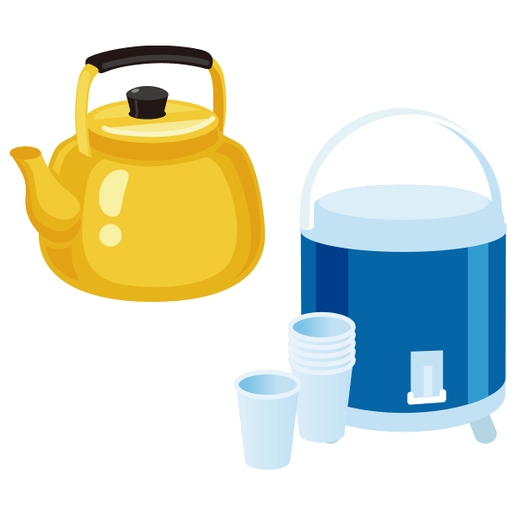
お手元のハンドブックも
あわせてご覧ください。
＜まとめ＞
「熱中症予防のための５つの原則」について
①環境条件を把握し、それに応じた
運動、水分補給を行う。
②暑さに徐々に慣らしていく。
③個人の条件を考慮する。
④服装に気をつける。
⑤具合が悪くなった場合には早めに
運動を中止し、必要な処置をする。
スポーツ事故防止ハンドブック（解説編）（独立行政法人日本スポーツ振興センター）
Notes:
（ハンドブックを使用し、熱中症予防のための５つの原則について説明を行う）※ハンドブックは事前に印刷して配布する。
（重大な事故の発生につながらないよう、事前に把握・確認しておくべきこと、学校全体として共通理解を図っていくことを確認する。）

Slide 9
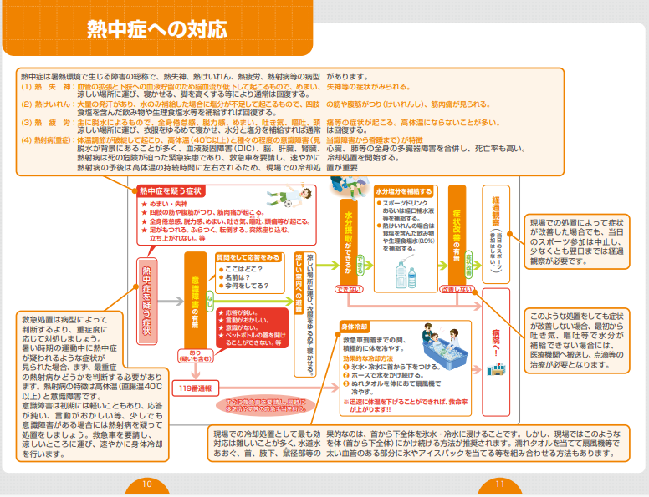
＜まとめ＞
「熱中症への対応」について
お手元のハンドブックも
あわせてご覧ください。
スポーツ事故防止ハンドブック（解説編）（独立行政法人日本スポーツ振興センター）
Notes:
（ハンドブックを使用し、熱中症が発生した際の動きや対応について確認させる）

Slide 10
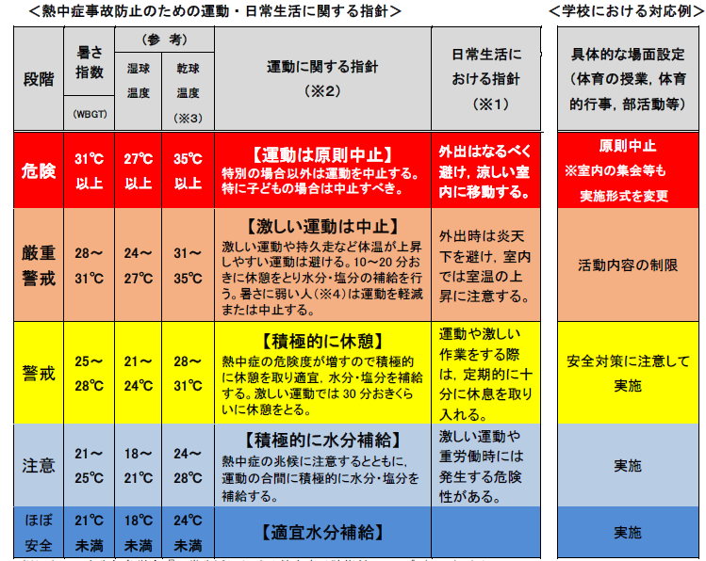
＜まとめ＞「熱中症対策指針」について（参考）
子供たちの命を守る熱中症事故予防対策に向けて【学校における熱中症対策ガイドライン】（宮城県教育員会）
Notes:
（参考）
「校内で取り決めた熱中症対策指針（暑さ指数への対応方針）」を確認し、指数に基づいて対応しておくことを共通理解を図る。

Slide 11
＜まとめ＞
校内での安全管理体制で
留意すべきこと
Notes:
（各学校の実情に応じて作成する。）
（管理職や養護教諭から助言をもらい、本研修のまとめを行う。）

